Slide 1
Як oлeнь пpaгнe дo пoтoкiв,
Taк душa мoя пpaгнe Teбe,
Я бaжaю Toбi cкaзaти,
Щo я тaк люблю Teбe.
Tи oдин мoє cepцe знaєш,
  I в ньoгo Tи любoв вливaєш,
  Я бaжaю Toбi cкaзaти,
  Щo я тaк люблю Teбe.
Пpocтягнув Tи пpoбитi pуки
I вiд cмepтi мeнe вpятувaв
Щoб мeнe зaxиcтить вiд муки
Нa xpecтi Tи кpoв пpoлляв.
  Щиpим cepцeм Teбe кoxaю
  Бo життя дapувaв Tи мeнi.
  Зa Tвoю дoбpoту тa лacку
  Дужe вдячний я Toбi.

Slide 2

Разговор с Богом

Slide 3
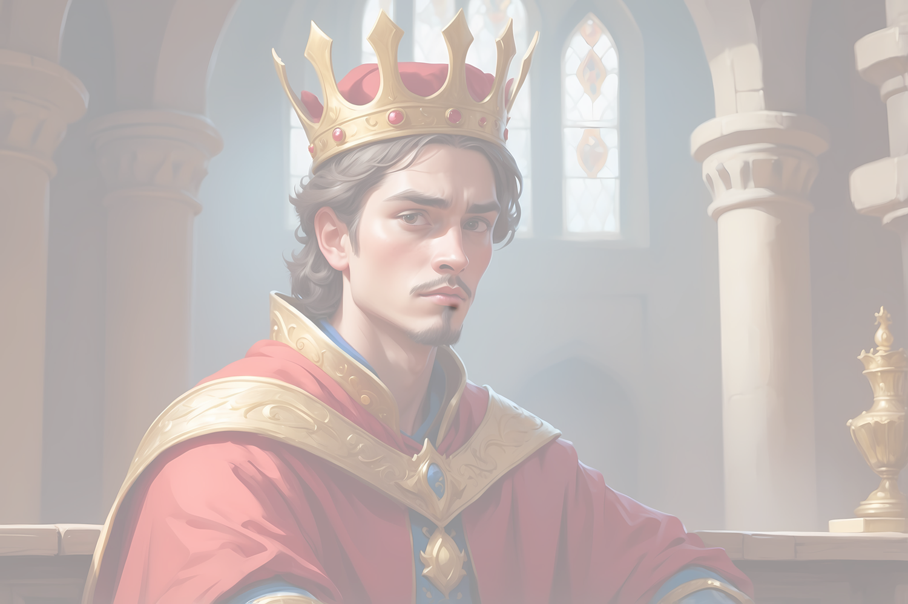
Старт Соломона Давидовича
Очень молод(18-25)
Любит Бога и общается с Ним(3Цар.2:3-...)
Ум обширный, как песок на берегу моря(4:29)
Очень успешно правит страной
Ооооочень богатый(28т. золота в год)
Строит невероятный храм Богу
Познал Бога(8:27)
Флот, сотрудничество с Хирамом,
мощная команда

Slide 4
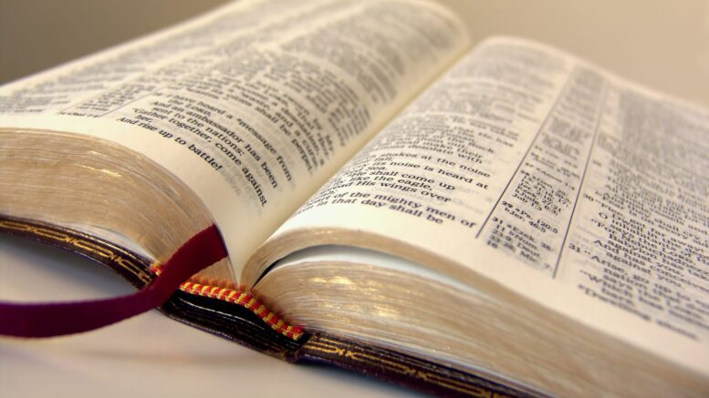
Библия говорит правду

Slide 5
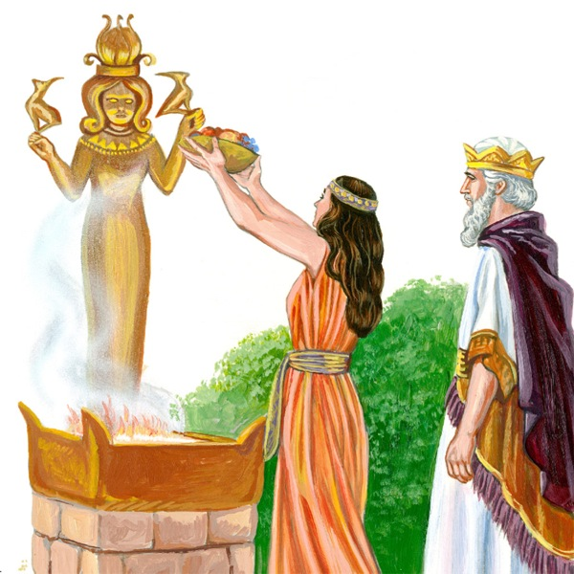
соломон
Изменяет Богу(11:5-8)
Астарта, Милкома, Кемош, Молох
Много жен с чужих народов
Строит жертвенники божкам
Появляются враги
Потеря царства

Slide 6

финиш
Вместо 1 Бога – 4 божка
Вместо 1 жены – 1000 женщин
Вместо 1 Божьего Храма – много капищ мерзостям
Вместо благословенного царства – одно племя

Slide 7

причины
Отсутсвие ОБЩЕНИЕ С БОГОМ

Slide 8
выводы
Постоянно общайся с Богом
От Бытие до Откровения Библия кричит о том,
что Бог хочет постоянно общаться с человеком
Познавай Его постоянно
Твое сердце никогда не успокоется,
пока не найдет мир в общении с Богом
Бог предназначил быть тебя быть в царских
одеждах и есть царскую еду, а не быть в лохмотьях
питаясь на свалке огрызками фастфуда

Slide 9

Как мы можем общаться с Богом?

Slide 10
«Вот Я стою у двери и стучу. Кто услышит Мой голос и откроет дверь, к тому Я войду и буду ужинать с ним, а он — со Мной.» Откр.3:20

